Slide 1
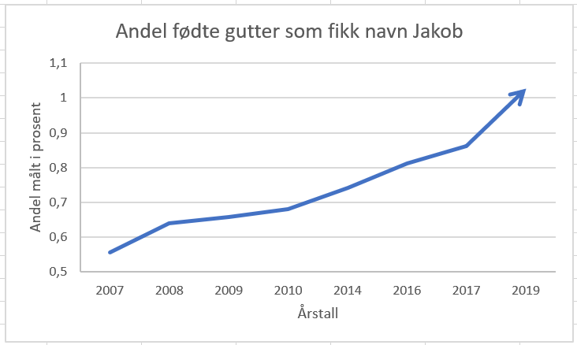
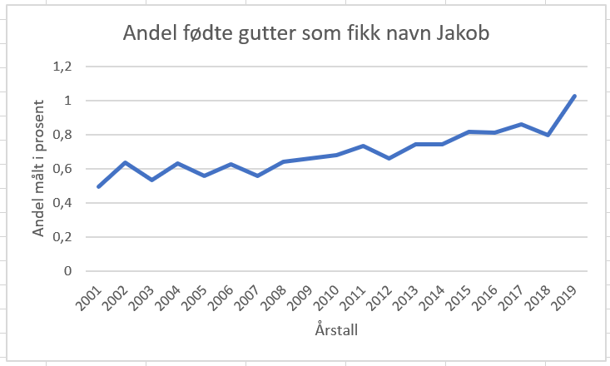
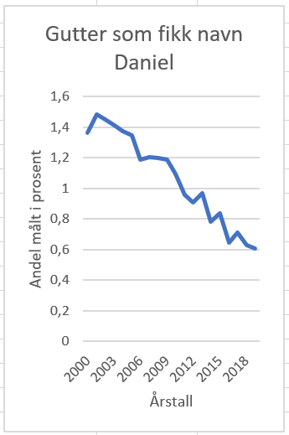
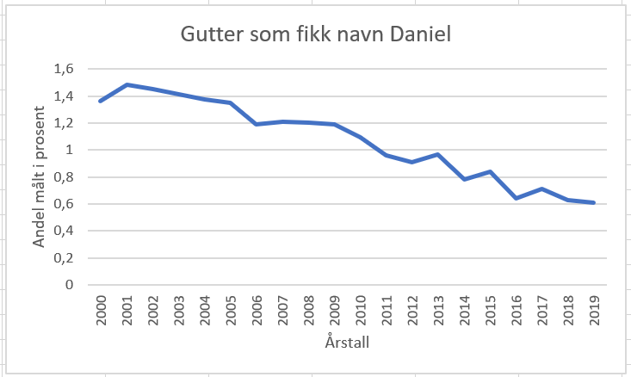
Opplegg 23 - Statistikk og «fake news»
Det finnes mange eksempler på dårlige eller villedende fremstillinger av data. Dette kan være gjort med vilje for å fremme et spesielt synspunkt, eller bare komme av dårlig utformede tabeller og diagrammer. Vi skal se på noen måter å lage dårlige og feil fremstillinger på.
Kutte akser – fører til overdrevne forskjeller om man kutter på loddrett akse og feil inntrykk av utviklingen om man kutter på vannrett akse.
Kutte ut enkelte målinger – kan få statistikken til å vise noe helt annet enn den faktisk gjør.
Avslutte med pil – ser ut som om utviklingen fortsetter i samme retning, selv om vi ikke kan vite noe om dette.
Utelate relevant informasjon – gjør det vanskeligere å danne seg et helhetlig bilde av årsaker til utvikling.
Ujevn avstand i aksene – kan føre til overdrevne eller underdrevne forskjeller. Da kan man få dataene til å gi inntrykk av akkurat hva man selv ønsker.
Data hentet fra: https://www.ssb.no/statbank/table/10467/
I diagrammet til venstre ser det ut til at andelen guttebabyer som blir kalt Jakob øker dramatisk og er på videre opp, siden vi avslutter med en pil oppover. Den loddrette aksen er kuttet, og det gjør at det ser ut til at endringene er veldig store. Dette diagrammet gir inntrykk av at nesten alle guttebabyer vil få navn Jakob om noen få år, og det er ikke spesielt sannsynlig. Dersom vi ser på diagrammet til høyre, så ser det ikke like dramatisk ut. Her har vi med noen flere målinger som viser at utviklingen ikke er like dramatisk. Hvis du vil se hvordan utviklingen er for ditt navn, så kan du gå inn hit: https://www.ssb.no/statbank/table/10467/
Proporsjoner – dersom man bytter om på formatet, kan diagrammer gi inntrykk av større endringer enn det er grunn til. Standard er et liggende format. Se eksempel under:

Slide 2
Lag en villedende statistisk fremstilling - som skal brukes i en falsk nyhetssak, og videre som en del av statistikkutstillingen deres
Oppgave
Bruk micro:biten til å samle inn data, og samle resultatene i et diagram, lag et falskt nyhetsoppslag utfra målingene deres. Dette falske nyhetsoppslaget skal være en del av utstillingen deres.
Fase 1: Undersøke og innhente informasjon
Undersøk gjerne hvilke ulike typer data som kan være fornuftig å samle inn? Siden dere skal bruke micro:bit til datainnsamling, bør dere finne ut hva den kan brukes til å måle. Husk at dere skal lage en falsk nyhetssak til slutt, så det kan være lurt å tenke på hvilken vinkling dere ønsker å ha i saken.
Fase 2: Idémyldre og planlegge
Ha en idémyldring for deg selv. Hvilke data ønsker du å samle inn? Hvorfor akkurat dette? Tegn gjerne en skisse over nyhetssaken før du diskuterer med de andre. Deretter må gruppa samlet bestemme hva dere skal måle og hvordan deres nyhetssak og utstilling skal se ut.
Fase 3: Lag første versjon av programmet for å gjøre målingene deres. Lag førsteutkast til nyhetssaken, og det dere ellers trenger til utstillingen.
Fase 4: Test programmet, får dere målinger som virker fornuftige? Spør andre i klassen om nyhetssaken deres er tydelig og god.
Fase 5: Sammenlign gjerne med de andre i klassen. Er det noen som har en bedre nyhetssak? Hvorfor mener dere at den er bedre? Kan dere bruke noe av de samme grepene i deres sak?
Fase 6: Hopp gjerne tilbake til tidligere punkt og gjør forandringer for å få en best mulig nyhetssak og utstilling. Gjør gjerne endringer i programmet deres om det trengs.
Fase 7: Pass på å ta vare på bilder og notater dere har gjort underveis, slik at dere kan vise hva dere har tenkt. I denne oppgaven går dokumenteringen ut på å lage selve nyhetssaken og utstillingen.

